Slide 1
VRSTE KAMNIN
UČBENIK STRAN 26
V zvezek prepišeš le tisto kar je na rjavih drsnicah.

Slide 2
PONOVImo
Zapis v zvezek
V čem se kamnina razlikuje od minerala?
Sedimentne kamnine se pogrezajo globlje v zemeljsko skorjo, kjer so višje temperature in tlaki. Katere kamnine pri tem nastajajo?
Kaj nastane pri taljenju metamorfnih kamnin?
Odpri učbenik stran 26 in si preberi o Magmatskih kamninah.

Slide 3
VRSTE kamnin (podnaslov zapiši čez eno vrstico) a. MAGMATSKE KAMNINE:
Zapis v zvezek
1. Magmatske kamnine nastanejo iz vroče magme
2. Magma je raztaljena mešanica mineralov in kamnin v notranjosti zemlje.
3. Kadar se magma ohladi in strdi že pod zemeljsko površino, nastanejo magmatske kamnine, ki jim pravimo GLOBOČNINE.

Slide 4
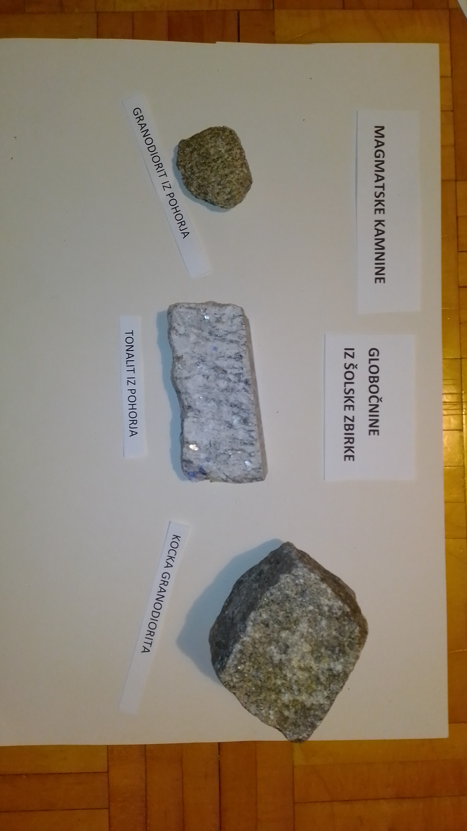

Slide 5
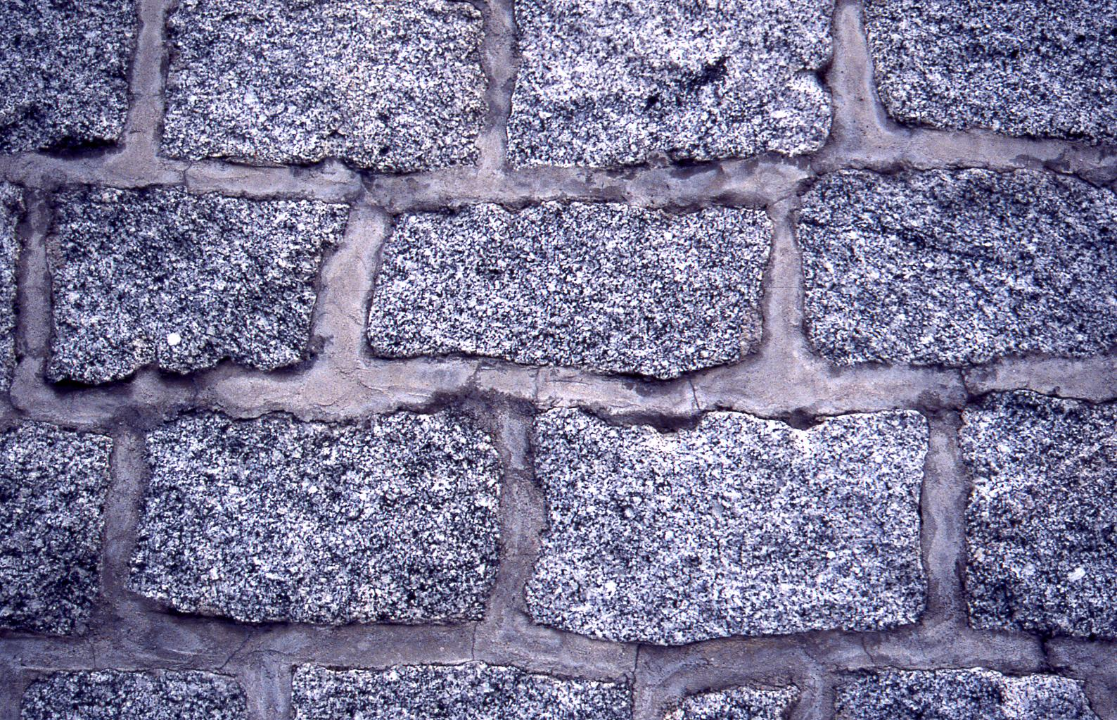
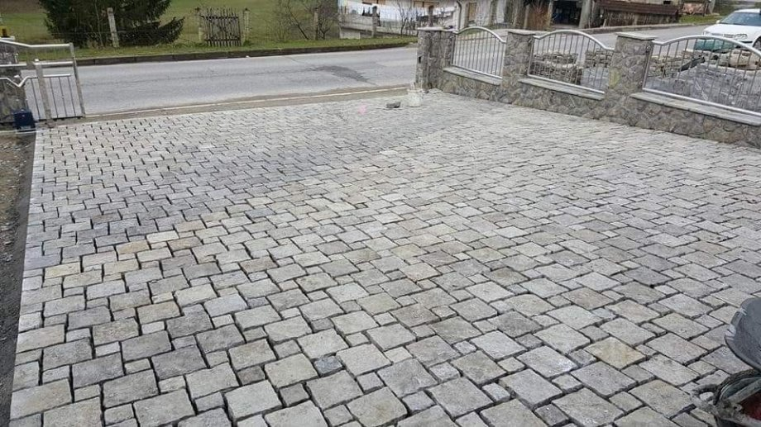
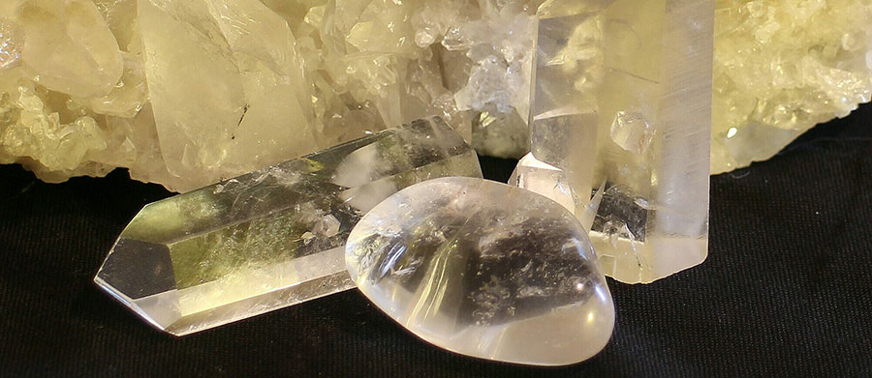
a. Najbolj znana globočnina v Sloveniji je pohorski GRANODIORIT, ki sestavlja velik del zemeljske skorje in je zelo podoben GRANITU.
Zapis v zvezek
B. KREMEN je zelo trd mineral – kamena strela. Obrušenega in zaobljenega dobimo tudi v pesku in produ.
Ob drgnjenju kremena se krešejo iskre.
Kremenov pesek – izdelava stekla.

Slide 7
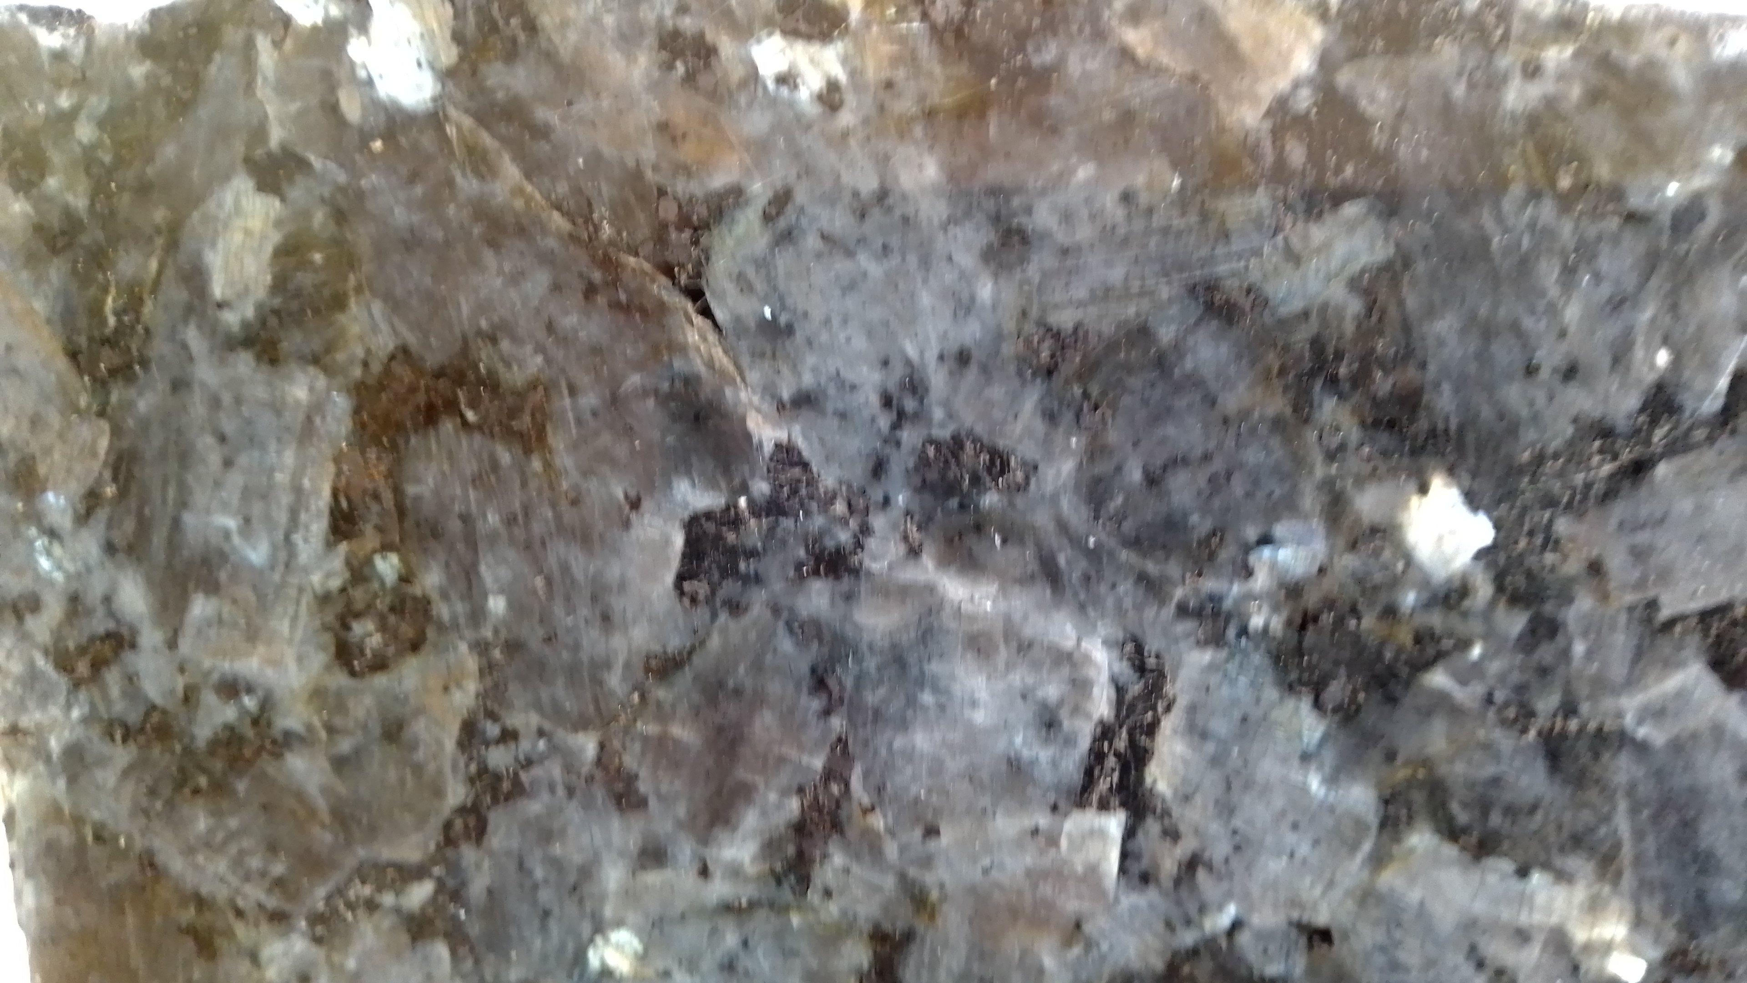
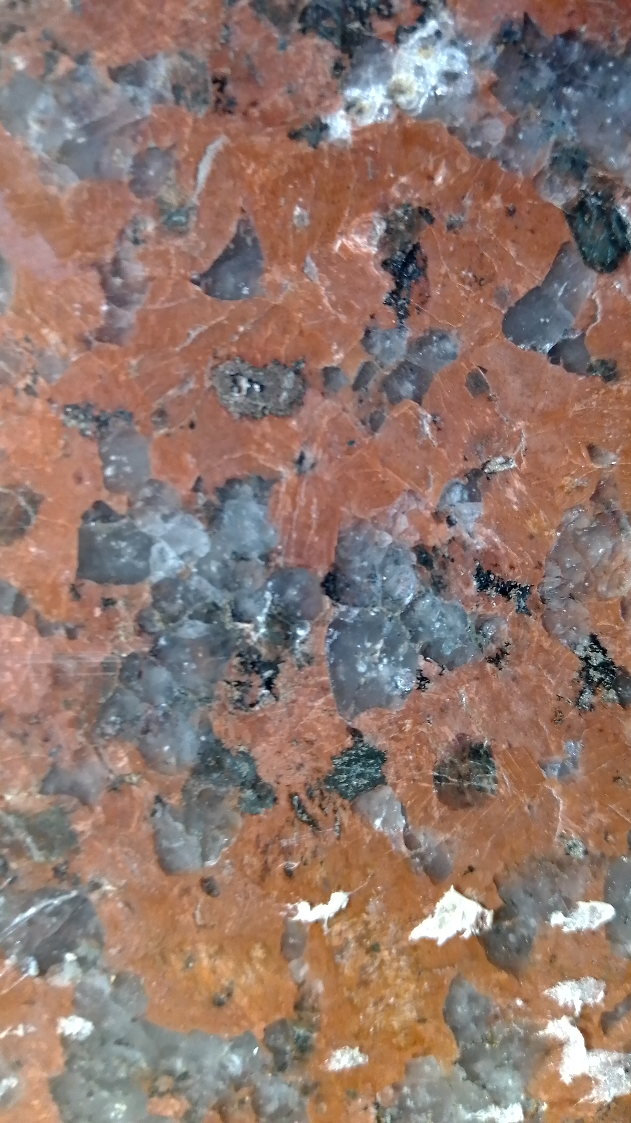
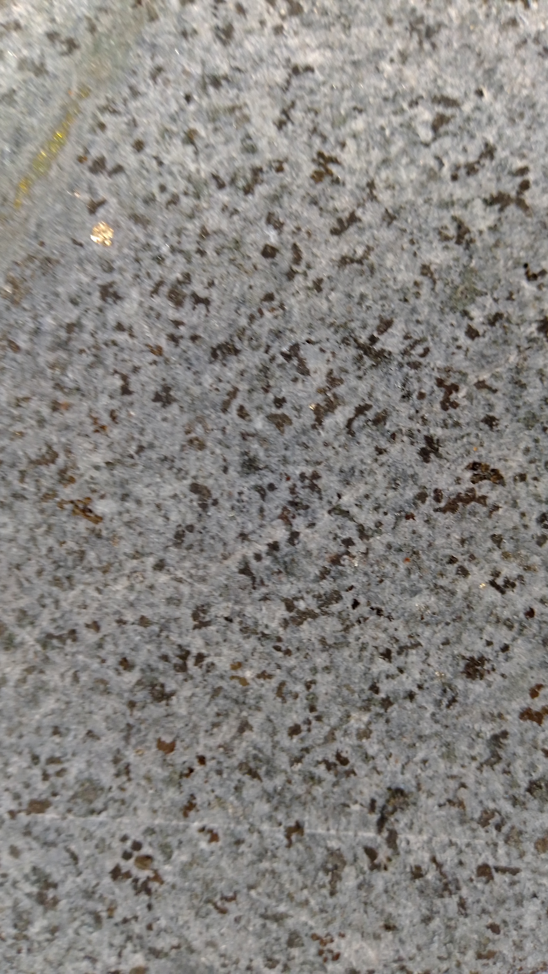
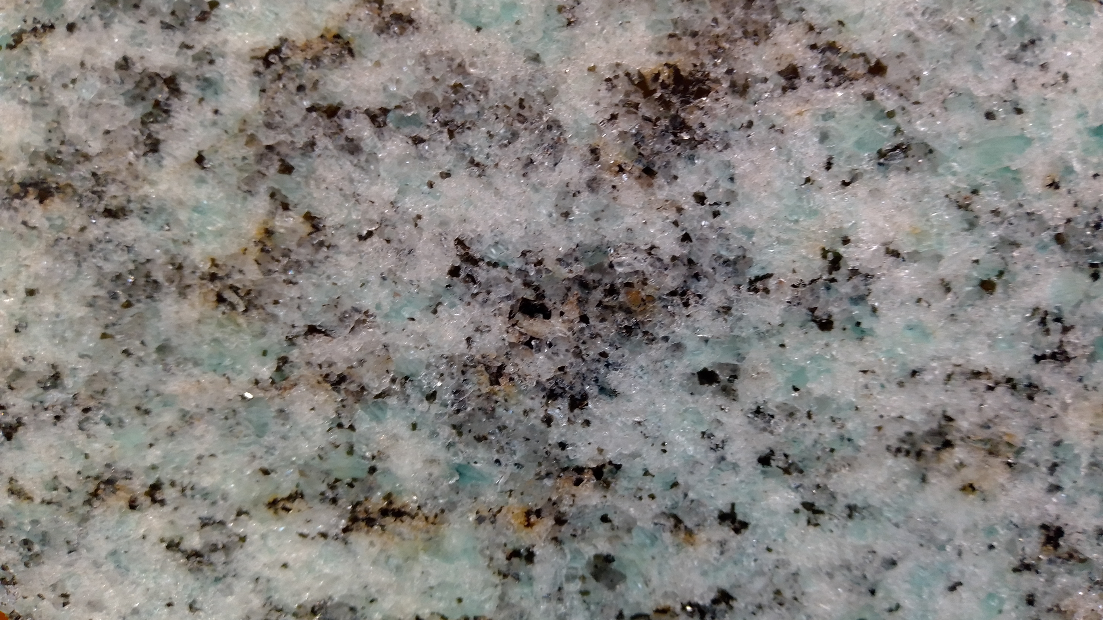
Minerali v kamnini granit

Slide 8
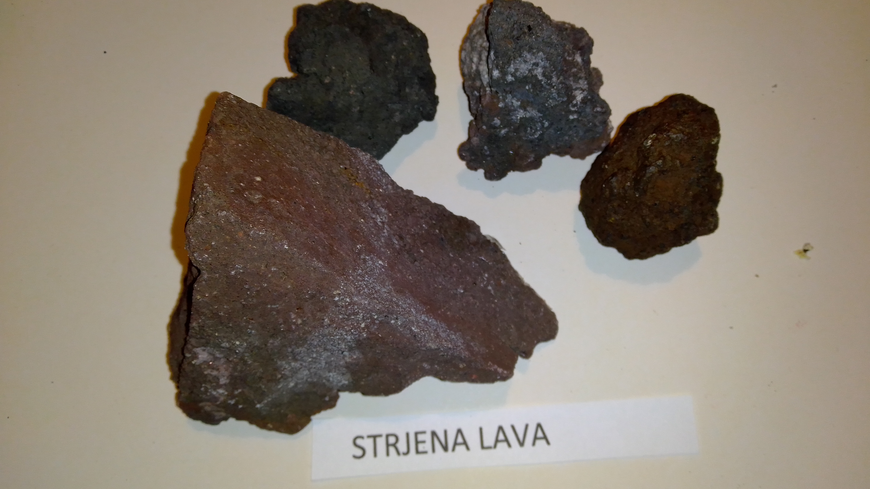
4. Kadar magma iz ognjenika prodre na površje, nastanejo magmatske kamnine, imenovane PREDORNINE.
Zapis v zvezek

Slide 10
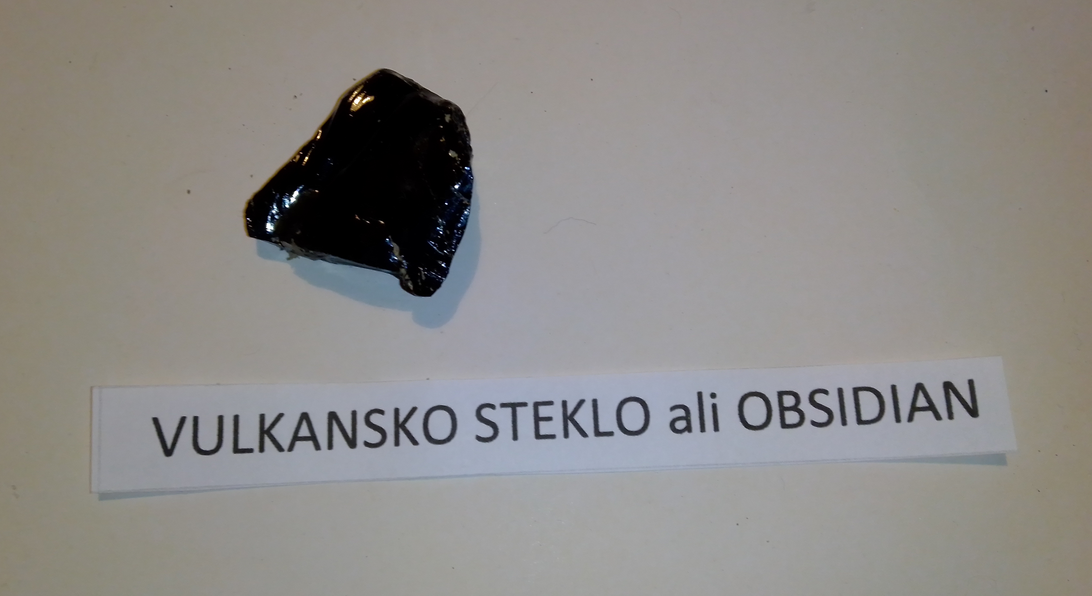
a. V Sloveniji predornin skorajda ni. Znani predornini sta BAZALT in OBSIDIAN – vulkansko steklo.
Zapis v zvezek

Slide 11
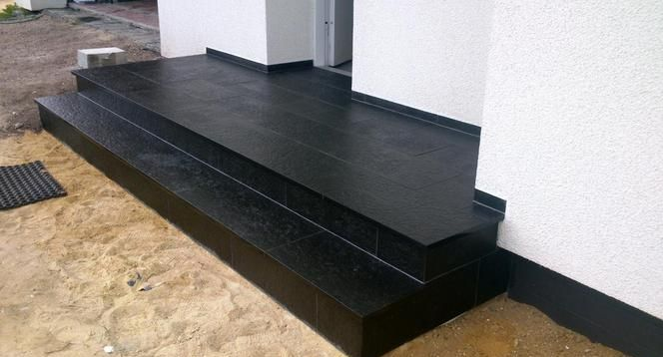
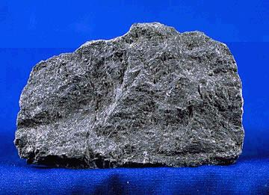
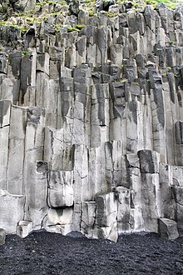
Stebričaste oblike bazalta najdemo na Islandiji.

Slide 12
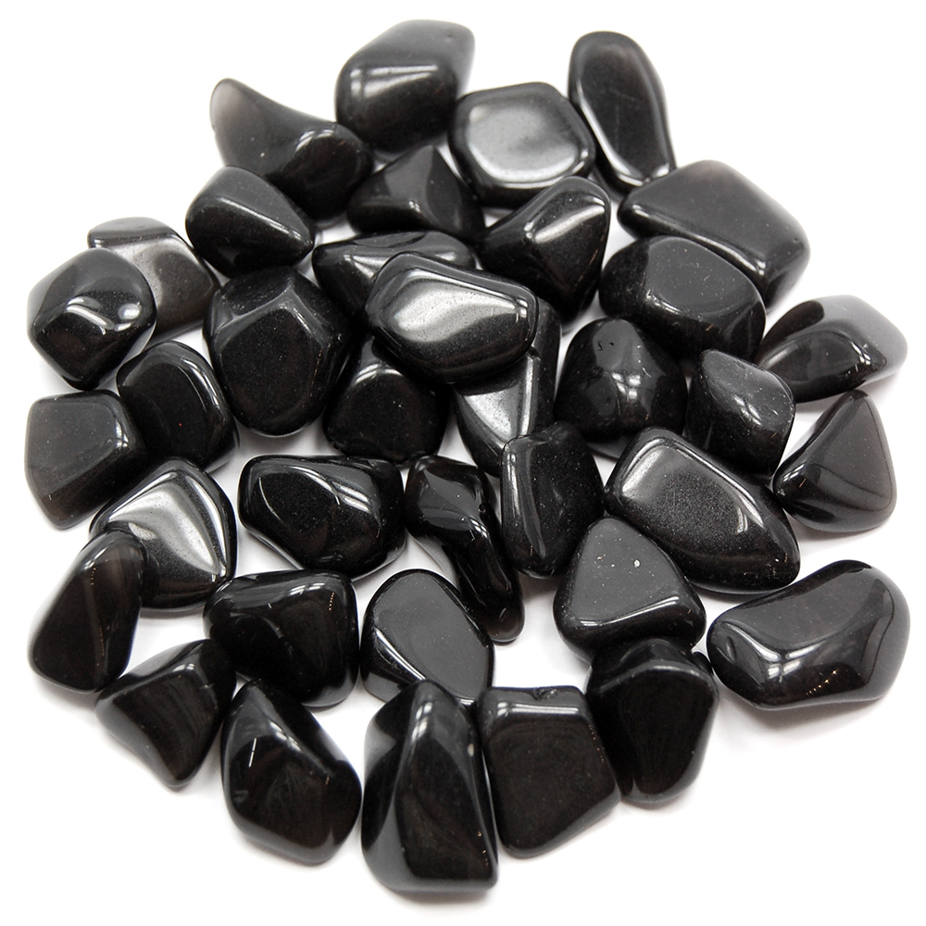
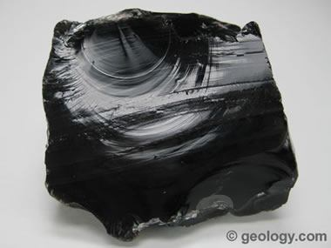
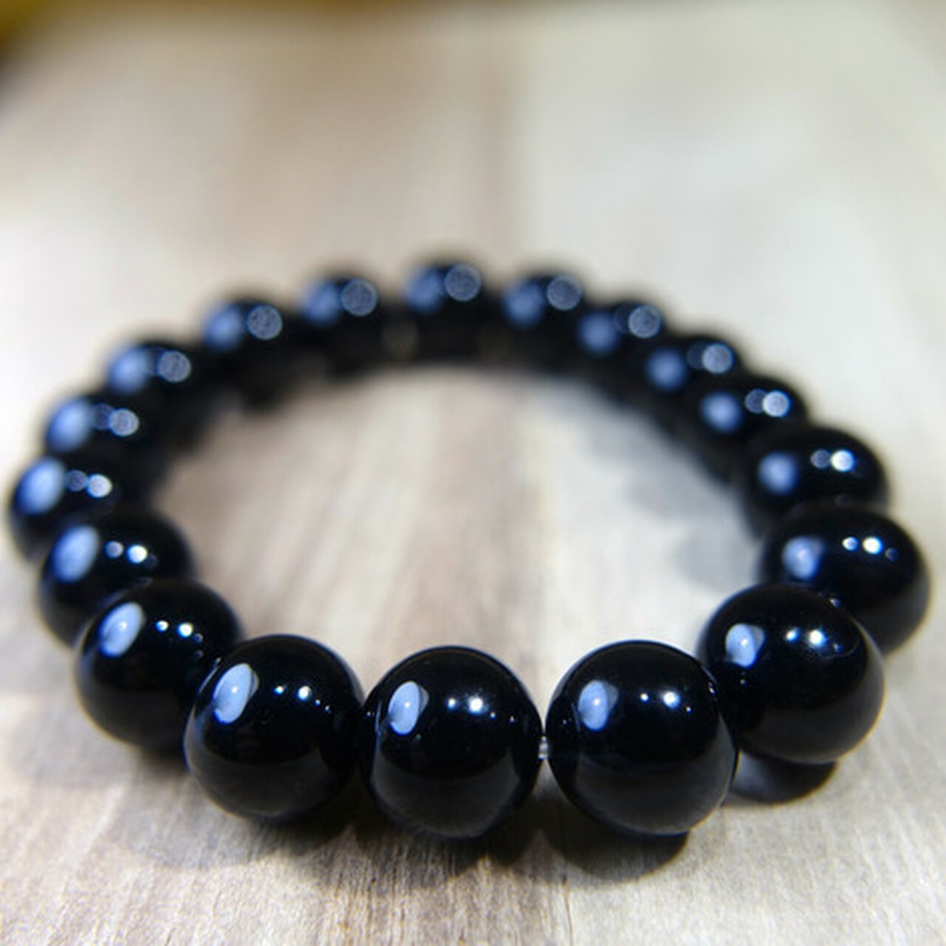
Obsidian nastane, pri hitrem ohlajanju lave.
Zaradi ostrih in trdih robov so ga uporabljali za izdelovanje orožja in orodja.

